Slide 1




KHỞI ĐỘNG

Slide 2


Vì mãi ham chơi nên mình bị lạc mất mẹ rồi. Các bạn hãy giúp mình vượt qua thử thách để mình gặp được mẹ nhé!

Slide 3
Cách tính chu vi hình tam giác, hình tứ giác, hình chữ nhật và hình vuông?

Slide 4


Ôi, mẹ Voi của mình đây rồi!

Slide 5





TOÁN
Chủ đề 9: Chu vi, diện tích một số hình phẳng
Bài 51: Diện tích của một hình. Xăng-ti-mét vuông

Slide 6


Slide 7
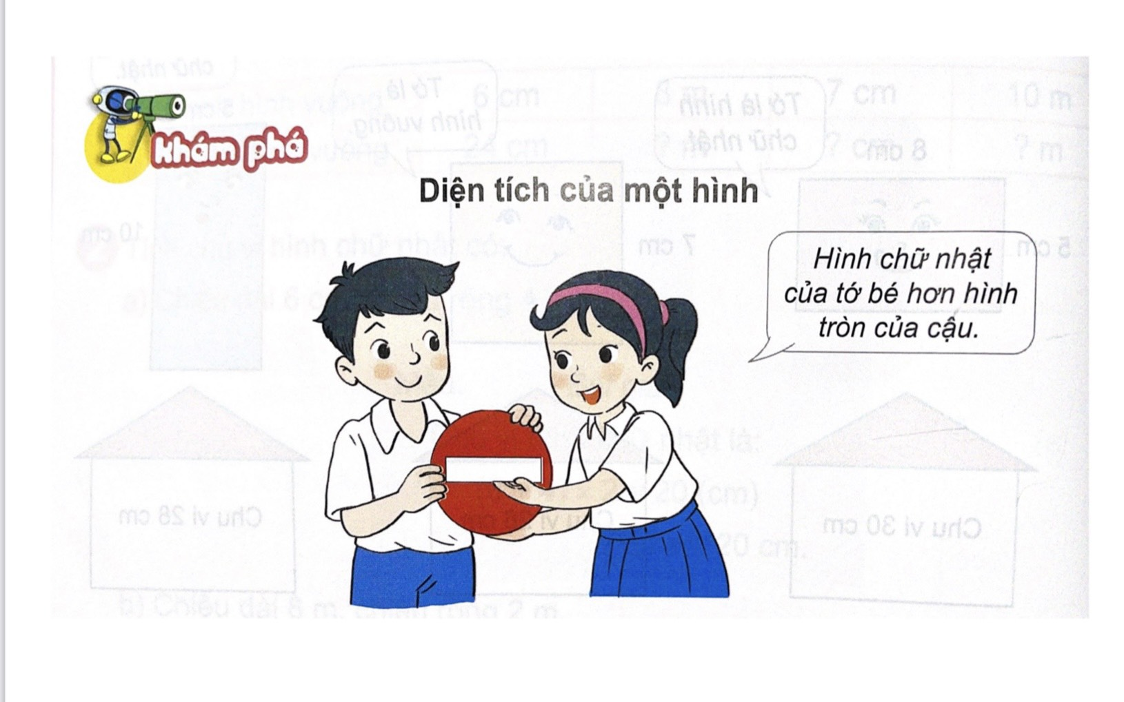
- Mai đang cầm gì trên tay?
- Mai nói điều gì?
- Theo em, bạn Mai nói đúng hay sai?

Slide 8

Biển báo giao thông này có ý nghĩa gì?
Trong biển báo có những hình gì?

Slide 9

Toàn bộ phần tô màu là diện tích hình chữ nhật.
Toàn bộ phần tô màu là diện tích hình tròn.
Diện tích của một hình là
toàn bộ phần bề mặt của hình đó.

Slide 10
Ví dụ 1:
Hình chữ nhật nằm hoàn toàn
trong hình tròn.
Ta nói : Diện tích hình chữ nhật
bé hơn diện tích hình tròn.

Slide 11
Ví dụ 2:
Hình A gồm 5 ô vuông
như nhau.
Hình B cũng gồm 5 ô vuông
như thế.
Ta nói: Diện tích hình A
bằng diện tích hình B.
A
B
Hai hình A và B có số ô vuông như thế nào?

Slide 12
Ta có thể so sánh diện tích hai hình thông qua số ô vuông trong từng hình.
Hình nào có số ô vuông nhiều hơn thì diện tích lớn hơn và ngược lại.
Hình có số ô vuông bằng nhau thì diện tích hai hình bằng nhau.

Slide 13
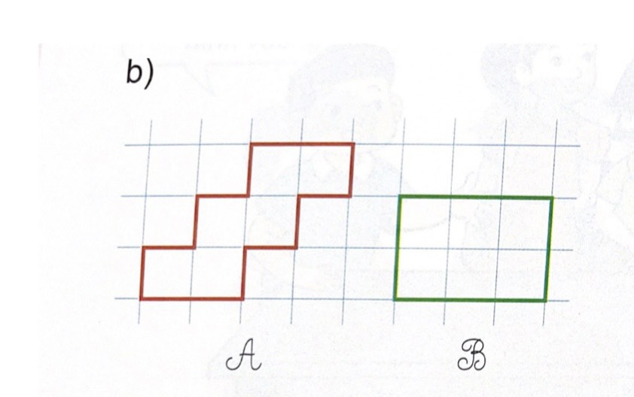
Đếm số ô vuông trong hình A và B.
So sánh số ô vuông trong hai hình.

Slide 14
Ví dụ 3:
C
D
E
Hình E gồm 10 ô vuông như nhau được tách thành
hình C gồm 6 ô vuông và hình N gồm 4 ô vuông.
Lấy số ô vuông của hình C cộng với số ô vuông của D ta được bao nhiêu ô vuông?
Vậy 10 ô vuông chính là số ô vuông của hình gì ban đầu?

Slide 15
Ví dụ 3:
C
D
E
Hình E gồm 10 ô vuông như nhau được tách thành
hình C gồm 6 ô vuông và hình D gồm 4 ô vuông.
Ta nói: Diện tích hình E bằng tổng diện tích hình C và hình D.

Slide 16
Hoạt động

Slide 17
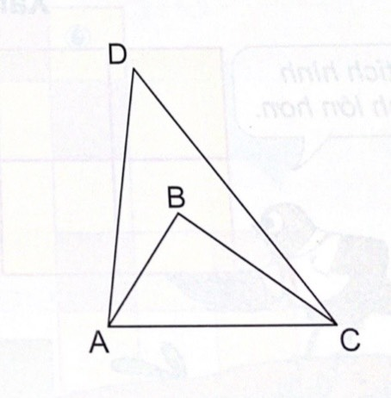
1. So sánh diện tích hình tam giác ABC với diện tích hình tam giác ADC.

Slide 18
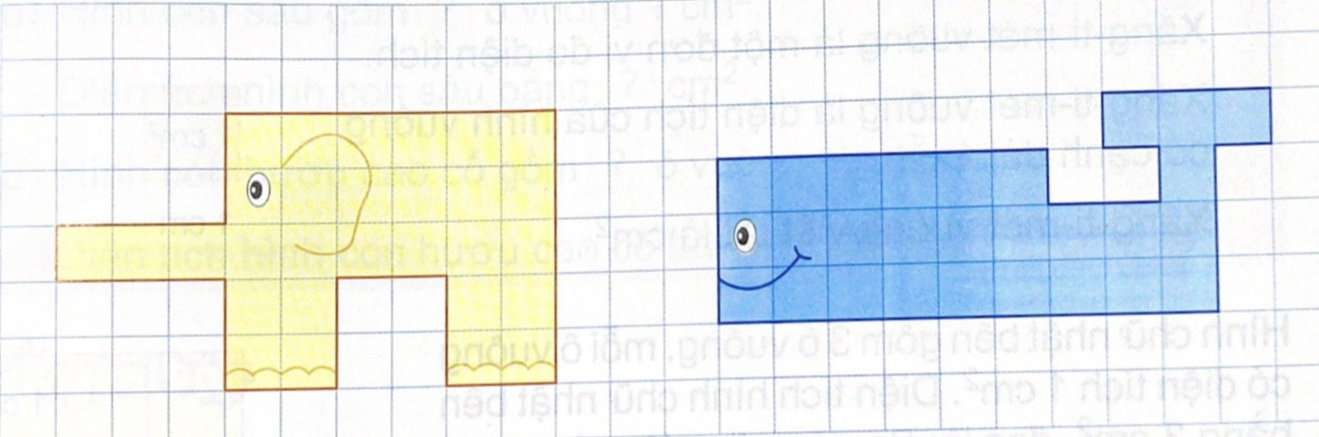
2
Hình con vật nào dưới đây có diện tích lớn hơn?
Để so sánh diện tích của hai con vật em đã làm như thế nào?

Slide 19
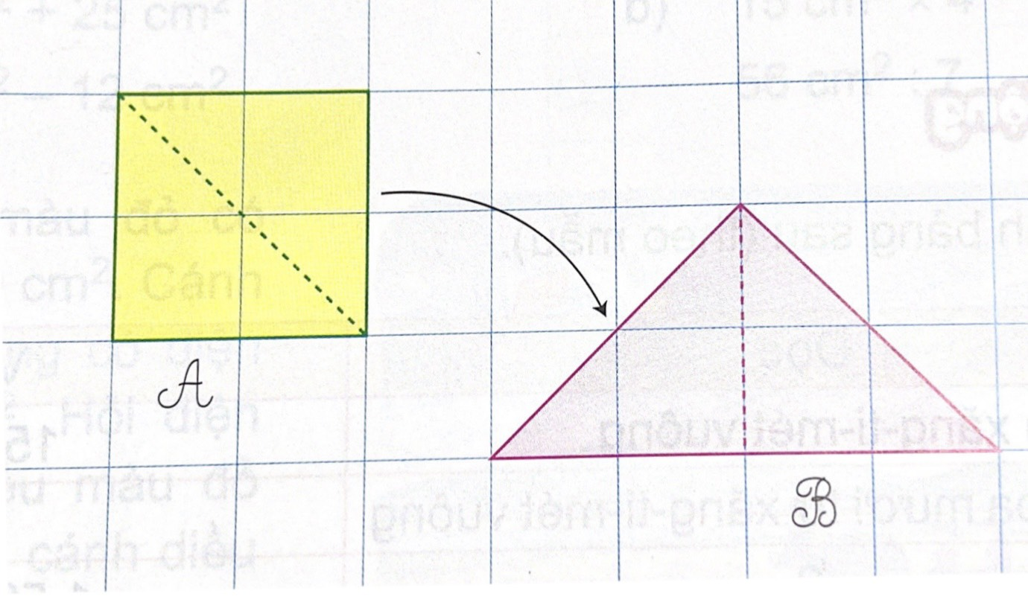
3
So sánh diện tích hình A với diện tích hình B?
Hai hình có gì đặc biệt?
Em có nhận xét gì về diện tích hai hình A và B?

Slide 20



Tạm biệt và hẹn gặp lại

